Slide 1
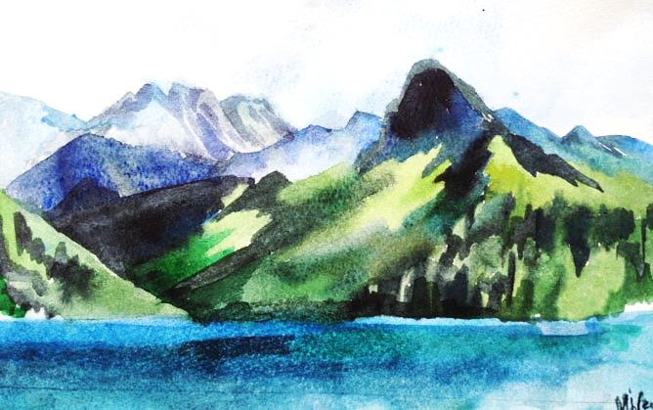
«Тайна географических названий вершин Кардывачского горного узла»
Работу подготовила:
Полубан Александра Александровна,
15лет (10 класс), обучающаяся туристского объединения
«Младшие инструкторы туризма» МБУ ДО ЦДиЮТиЭ г.Сочи
Руководитель:
Кукава Яна Александровна,
педагог дополнительного образования,
заместитель директора по УВР
МБУ ДО ЦДиЮТиЭ г.Сочи

Slide 2
В нашей работе речь пойдет о Кардывачском горном узле.
Цель: по топонимам географических названий вершин, окружающих озеро Кардывач, выяснить, какой народ жил в районе озера, какую хозяйственную деятельность вели эти люди.
Для того, чтобы достичь цели мы выполнили следующие задачи:
Изучили топонимы географических названий вершин Кардывачского горного узла;
Провели сопоставительный анализ топонимов некоторых географических названий г.Сочи.
Изучили историческое прошлое народа, проживавшего на территории оз.Кардывач по известным мифам, легендам, историко-археологическим данным.

Slide 3
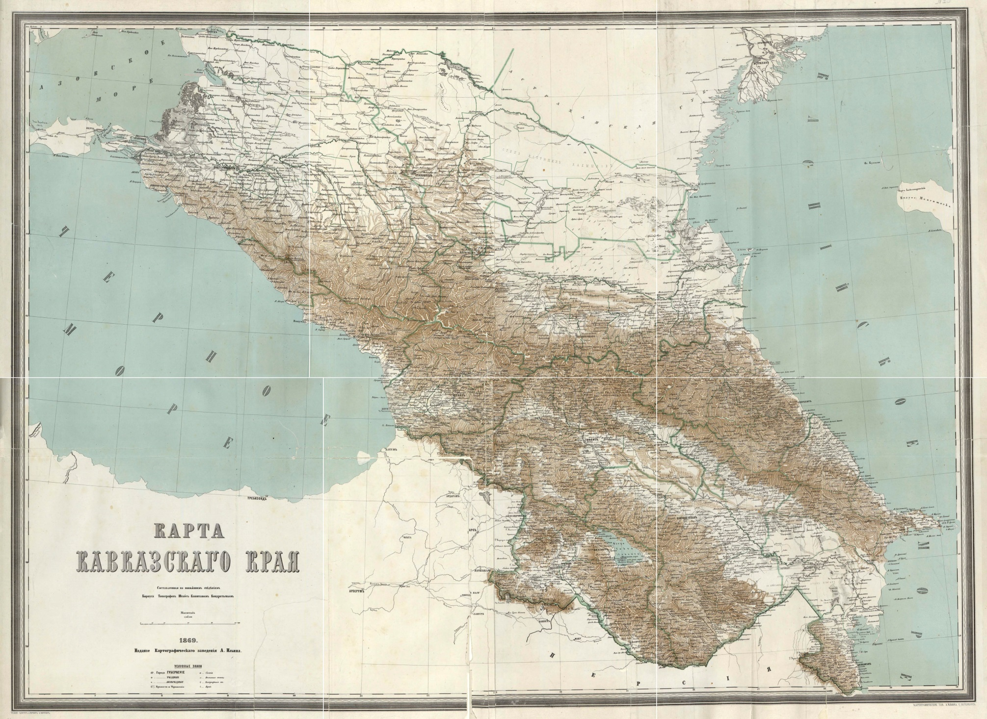
В топонимическом отношении Черноморское побережье Кавказа представляет для нас необыкновенно сложную и пеструю картину, где местные названия образовывались, изменялись, наслаивались в течение многих столетий под воздействием различных языков.

Slide 4
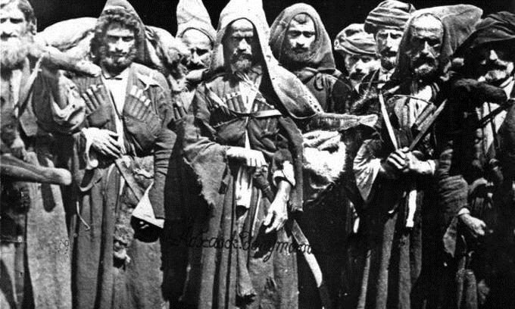
Большинство местных топонимов содержат корни слов адыгейского, убыхского, абазинского и абхазского языков, зачастую сильно изменены в русской транскрипции.

Slide 5
Каждое географическое название (топоним) имеет свою историю…

Slide 6
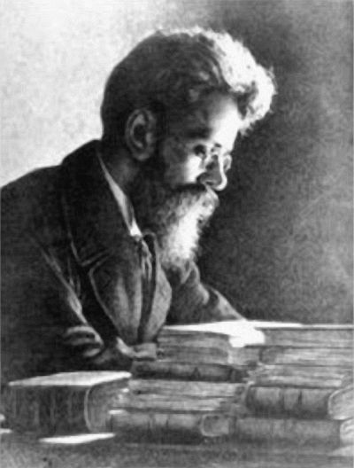
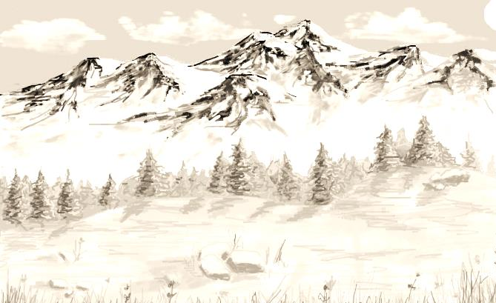
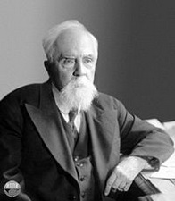
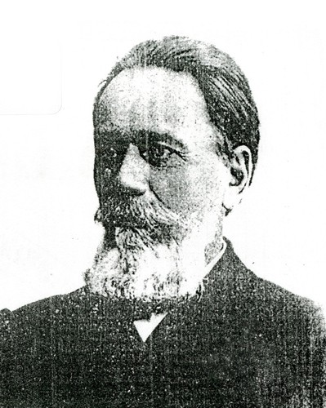
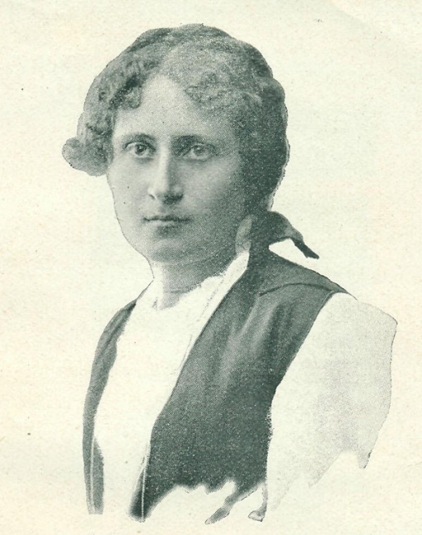
У истоков топонимики
Н.М. Альбов
(1866–1897)
Н.А.Буш
(1869–1941)
Н.Я. Динник
(1847–1917)
Е. М. Морозова-Павлова
(1888–1916)

Slide 7
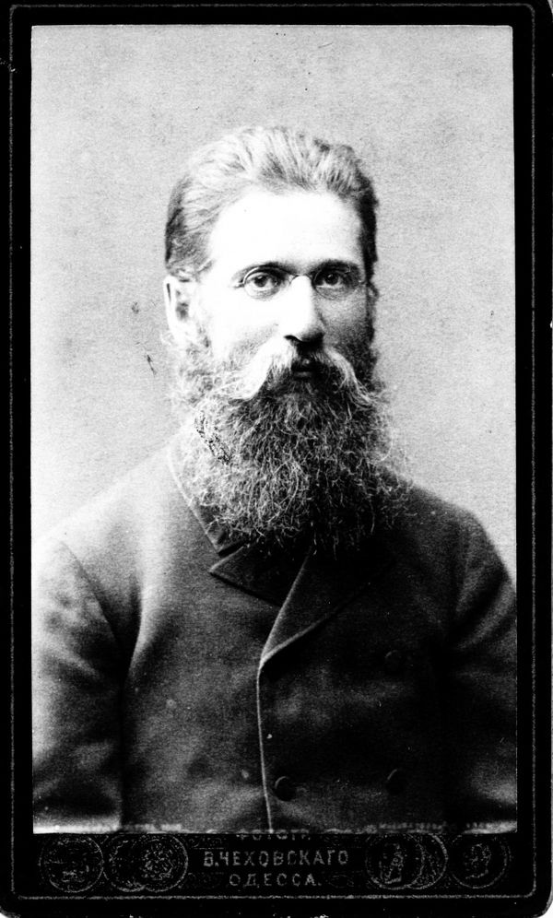
Русский энтомолог, управляющий имением Великого князя Константина Николаевича, расположенного на месте современного микрорайона Уч-Дере в городе Сочи.
В своих заметках отмечает топографические несоответствия между самими географическими названиями и картами того времени: «…Озеро Мдзы, дающее начало реке Мдзымта, названо на карте: раз Кардыбача, другой раз Кардовича, а название «Мзи», приурочено к совершенно другому озеру, не находящемуся даже в бассейне Мдзымты…И такая путаница бесконечна».
А. А. Старк
(1849-1933)

Slide 8
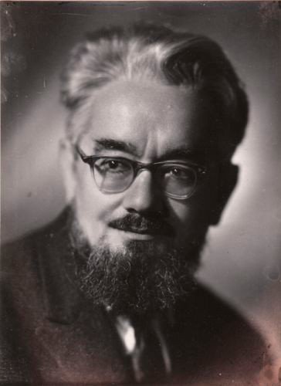
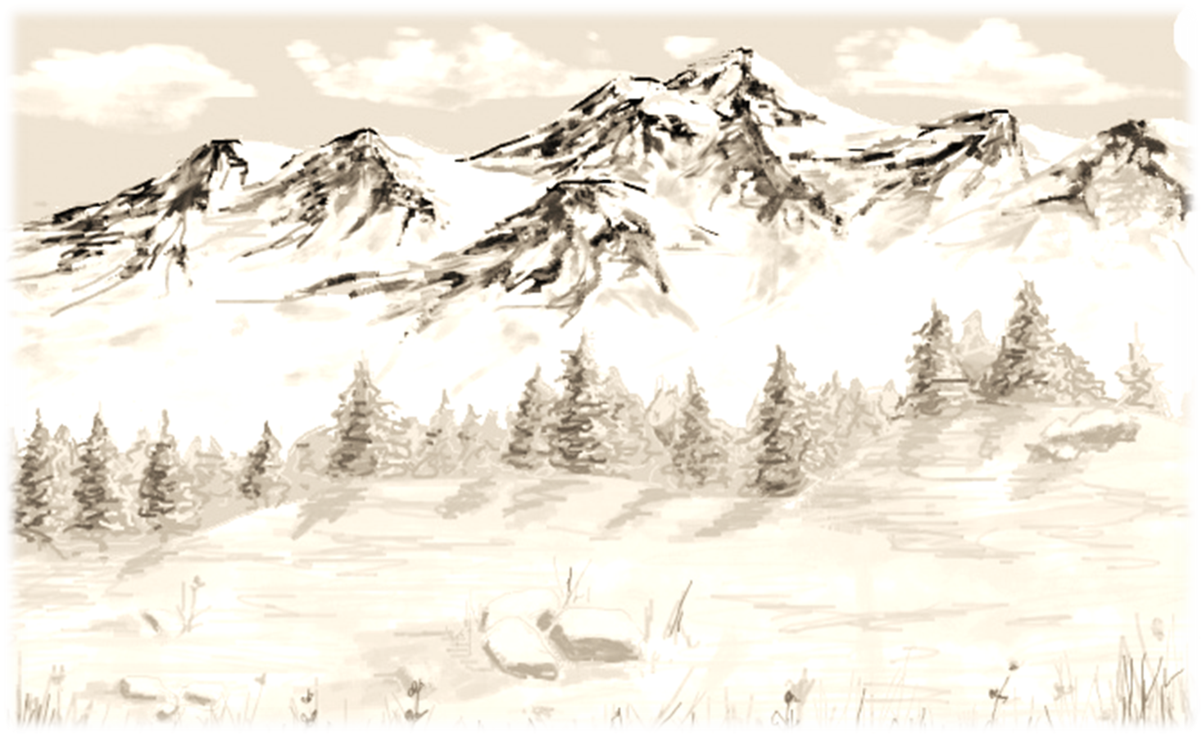
Юрий Константинович Ефремов
(1913-1999)
В 1937 году вместе с однокурсниками – будущей женой Натальей Лебедевой и Владимиром Олюниным – Ю.К. Ефремов отправился на летнюю практику в Кавказский заповедник.

Slide 9
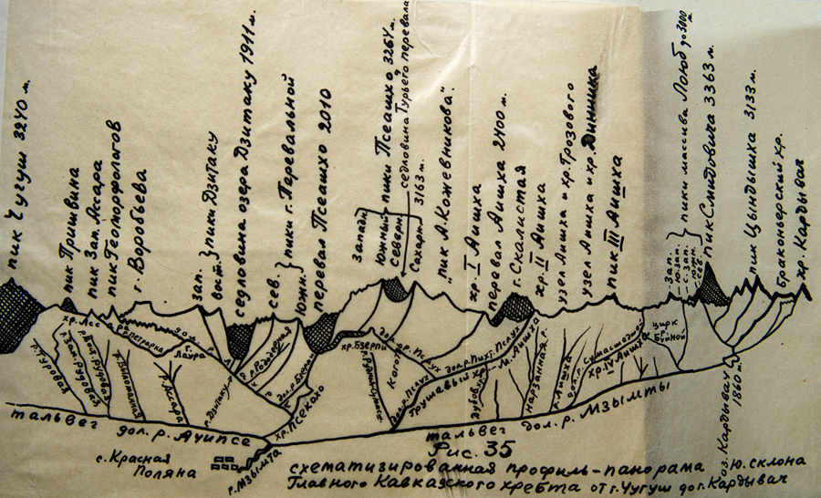
Важнейшим итогом этой экспедиции стало уточнение положения Главного водораздельного хребта на участке Кардывачского горного узла.
Схема ГВХ из отчета Ю. К. Ефремова (1938 г.)

Slide 10
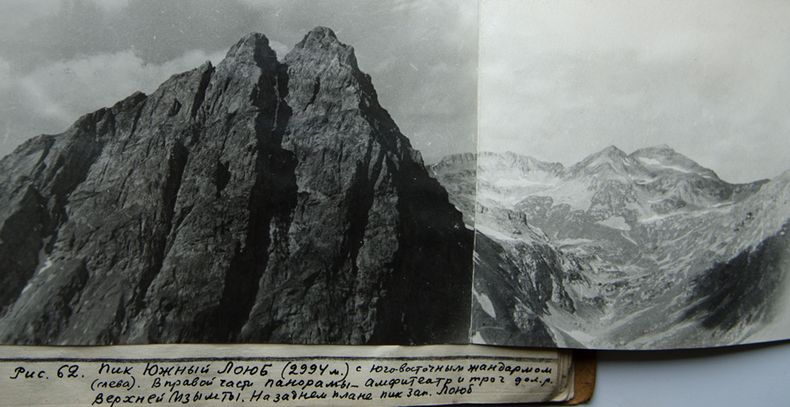
Фотография из отчета Ю. К. Ефремова (1938 г.)
«Пока нет тумана, скорее за съемку. Засекаем и наносим на планшет направления на основные вершины. Нам ясно, что Южный Лоюб высится на отроге Главного хребта, а что главный водораздел бежит по легко проходимым гребням Западного и Северного Лоюбов. Но и отсюда он идет не прямо к Цындышхе, а в обход огромного, утаенного, совсем невидного снизу цирка, скорее даже короткого трога с группой матовых озерец. И лишь от Цындышхи гребень поворачивает к пику Кардывач».

Slide 11
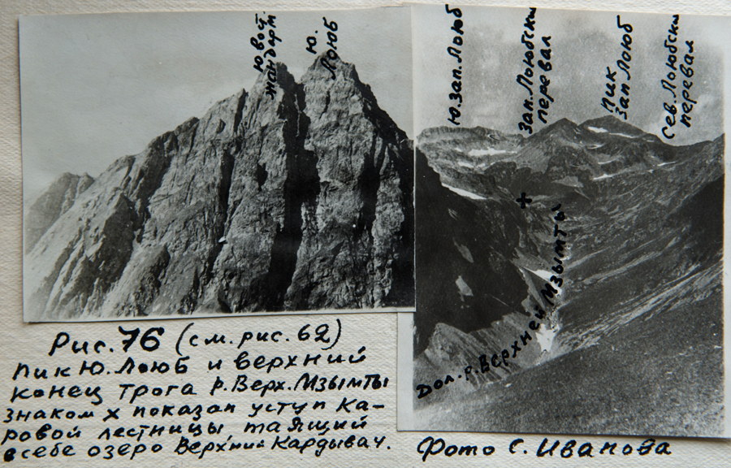
После экспедиции Ю. К. Ефремова «Лоюб» стал одним из ключевых топонимов в районе Кардывачского горного узла.
Фотография из отчета Ю. К. Ефремова (1938 г.)

Slide 12
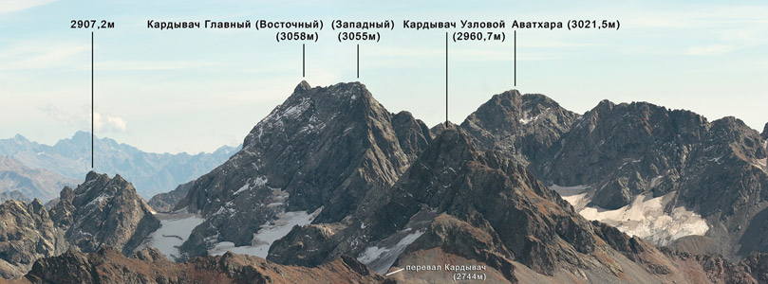
Топонимика некоторых географических названий
Кардывачского узла.
По разному называется в различных источниках главный топоним описываемой местности «Кардывач», что, по всей видимости, обусловлено богатой этнической историей района.

Slide 13
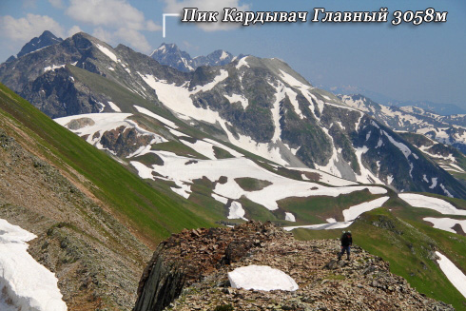
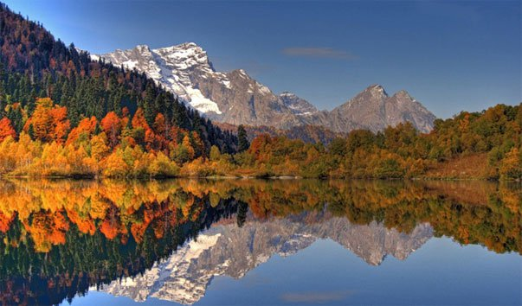
КАРДЫВАЧ
Кар Баш - «Снежная голова».
«Черная голова (гора)».
Б.Д.Цхомария
«Вершина (голова) земли»
Позже название распространилось и на ближайшее озеро
«Место, огражденное горами»- Э.М.Мурзаев

Slide 14
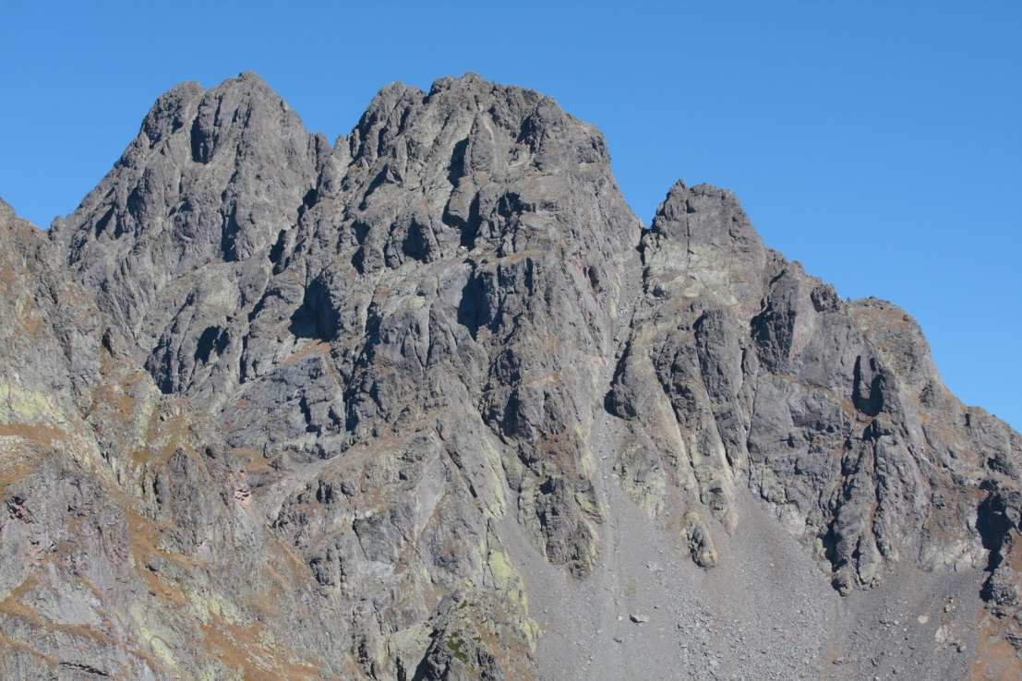
Ц ЫНДЫШХА
«Цанды» название одного из абазинских обществ садзов-джигетов, проживавших в долине р. Хашупсе до 1864 г., ашха – «гора» по-абхазски. Общее название топонима – «гора цандов». Вероятно, здесь находились летние пастбища рода Цандов. Ш.Д. Инал-Ипа пишет этот топоним как Цанбишьха с аналогичным переводом «гора (рода) Цан».

Slide 15
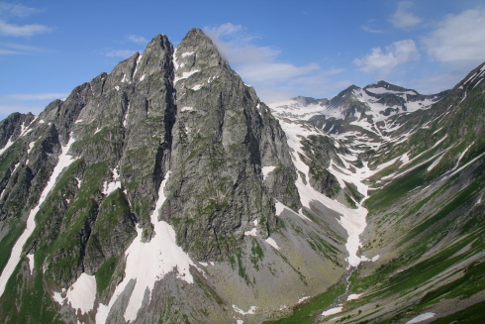
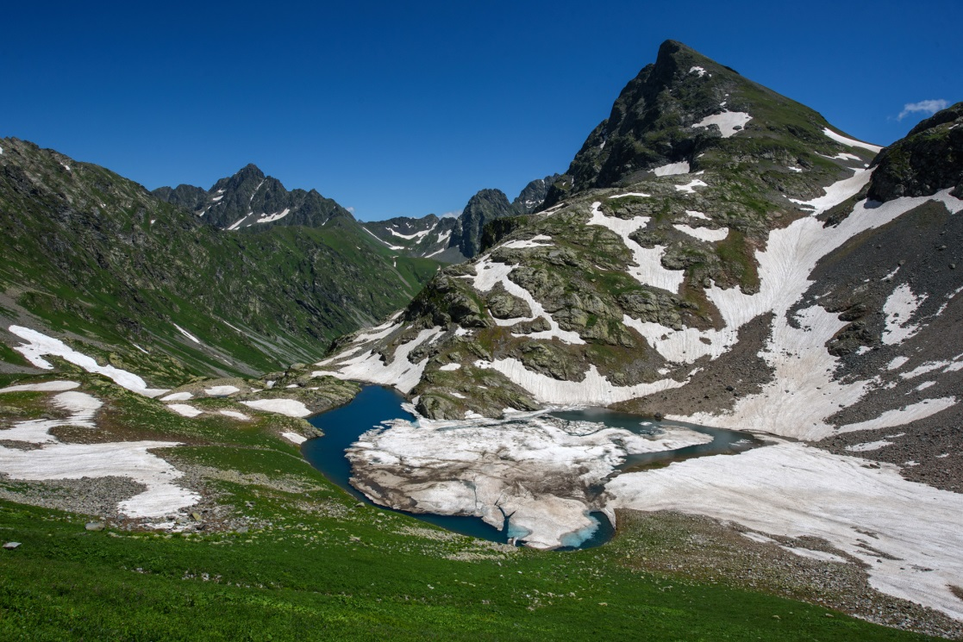
ЛОЮБ
В данном топониме усматривается этнонимическая основа. Лоо (Лоу) – название широкоизвестного абазинского рода Лоовых; «б» или «п» от адыгского пи «место»; т.е. место, гора Лоовых».

Slide 16
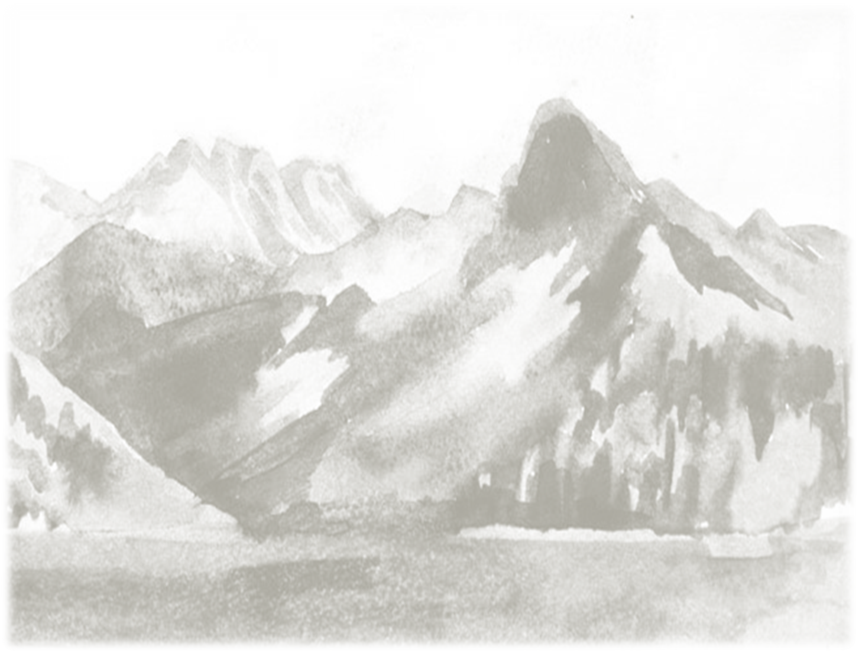
Сравнительный анализ некоторых географических названий города
Во время своего путешествия мы встречаем географические названия, кордонов, рек, вершин гор, подтверждающие свою принадлежность к абазинскому роду Лоовых (Лоо, Лоу): Лоо (селение рода Лоо), река Лаура (место Лоовых), Лоюб (гора рода Лоовых), Пслух ( река рода Лоу).
Топонимы, принадлежащие роду Цан встречаются в названии горы Цындышха, а также не стоит забывать, что правобережный приток реки Мацесты(Хостинский район г.Сочи) носит наименование Цанык – возможно здесь так же проживала какая-то группа абазин из рода Цанов.

Slide 17
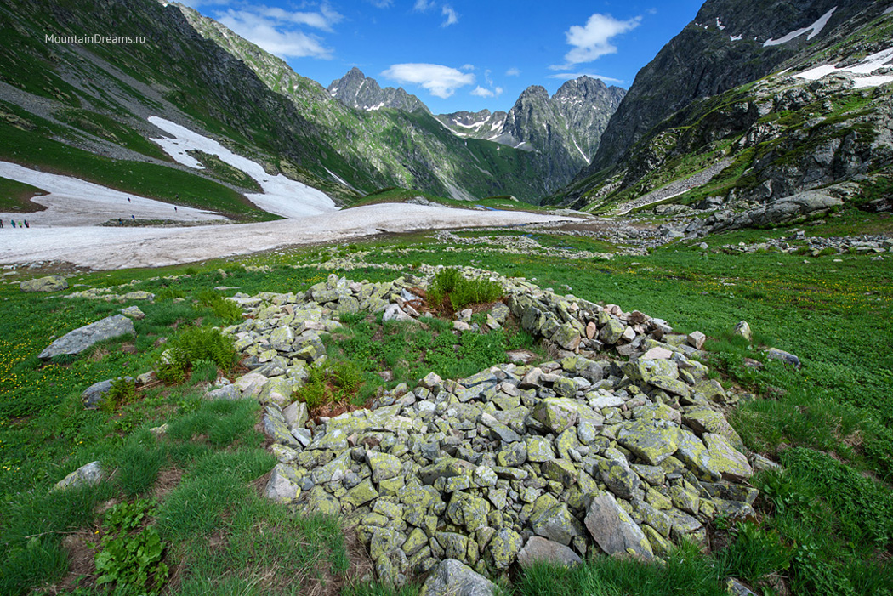
Историческое прошлое народа, проживавшего на территории оз.Кардывач (фольклор, историко-археологические данные)
Поднявшись к Верхнему Кардывачу, посмотрев вниз, можно увидеть замысловатый каменный узор.
Это легендарные ацангуары, ограды карликов –ацанов, или цаниев, которые согласно древней абхазской устной традиции, жили здесь, на альпике, давным-давно, в незапамятные времена.

Slide 18
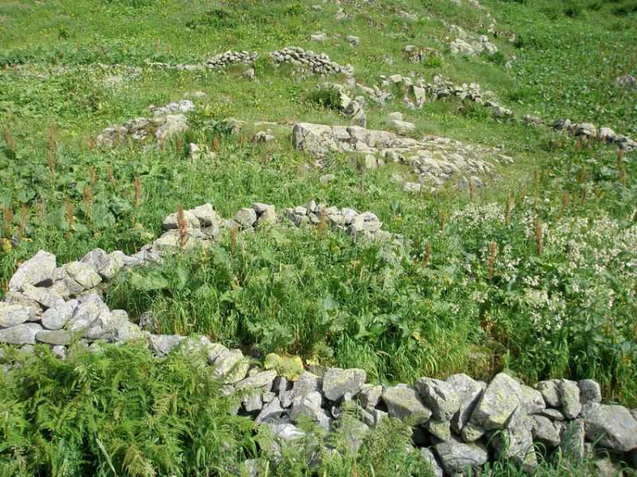
Известный абхазский археолог Ю.Н.Воронов, посвятивший немало времени исследованию ацангуаров, сделал вывод, что эти постройки сооружались в 7-10 вв.н.э.
Древняя традиция горцев связывает эти постройки с загадочными древними карликами - ацанами.

Slide 19
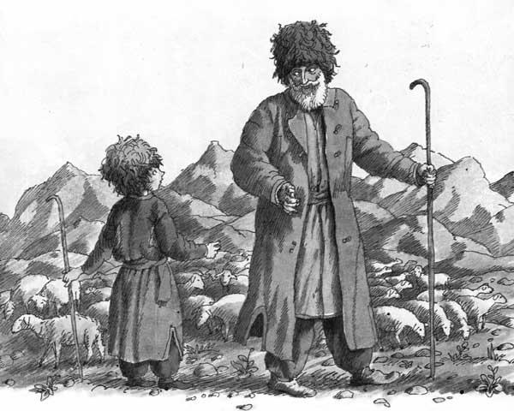
О происхождении ацангуаров существует немало легенд и преданий, которые слово в слово повторяются. Все эти легенды сводятся к тому, что в очень давние времена на этих горах жили карлики, принадлежавшие к роду Цан (по абхазскому произношению) или Цания (по-самузаркански). Они занимались пастушьим хозяйством и построили эти ограды для себя и для своих стад.

Slide 20
Заключение
1.В районе озера Кардывач проживали абазины из рода Лоовых и Цан.
2.Основным занятием населения было скотоводство, что подтверждается археологическими находками из глины, предназначенных для хранения молочных продуктов, а также традиция Эйлаж (отгонное скотоводство), сохранившаяся до наших дней у горных народов и, конечно, фольклорные произведения о карликах-цаниях.
3. Проживание абазин на значительной части Черноморского побережья Кавказа (вплоть до Геленджика- Новороссийска) запечатлелось в соответствующих характерных топонимах.
4.Данные топонимики подтверждают и исторические
предания, что северокавказские абазины некогда
жили на Черноморском побережье северо-западнее
Абхазии.

Slide 21
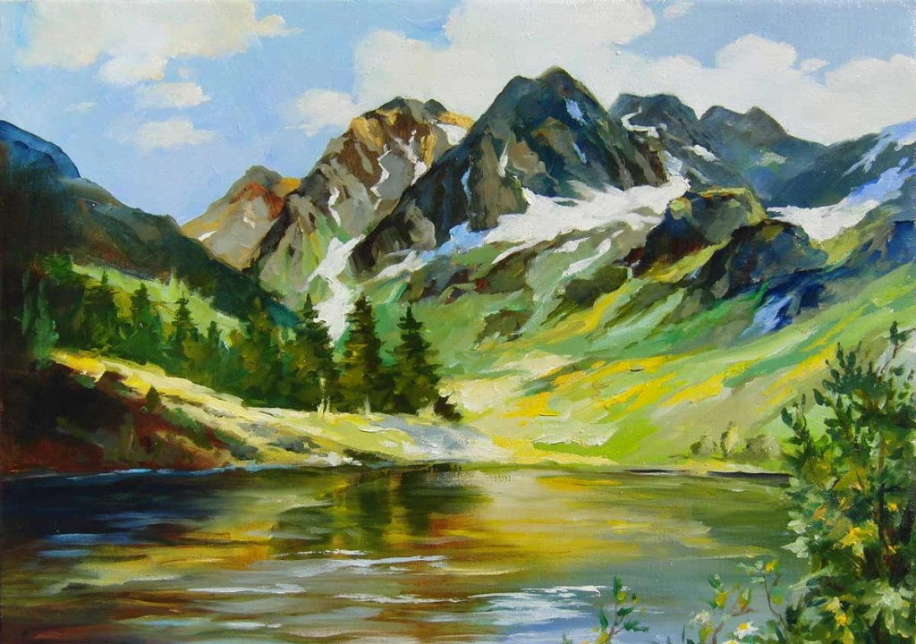
Спасибо за внимание!

